Slide 1
NHIỆT LIỆT CHÀO MỪNG
CÁC THẦY, CÔ GIÁO VỀ DỰ GIỜ HỘI THI GIÁO VIÊN GIỎI CẤP HUYỆN
MÔN KHTN
Giáo viên: Trương Thị Huệ
Trường THCS xã Nhật Tân

Slide 2




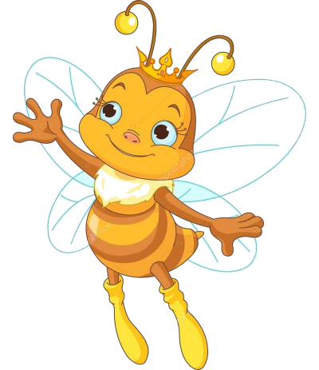
Về thôi ong thợ ơi!
Trò chơi
Ong tìm tổ
THỂ LỆ
Có 5 nàng ong chúa đang chờ các chú ong thợ về tổ của mình. Mỗi tổ đại diện cho 1 nguyên tố hoá học, mỗi ô trong tổ là 1 proton, các chú ong được đặt tên từ X1 đến X10, em hãy giúp chú ong bay về đúng tổ ứng với số proton của mình.

Slide 3

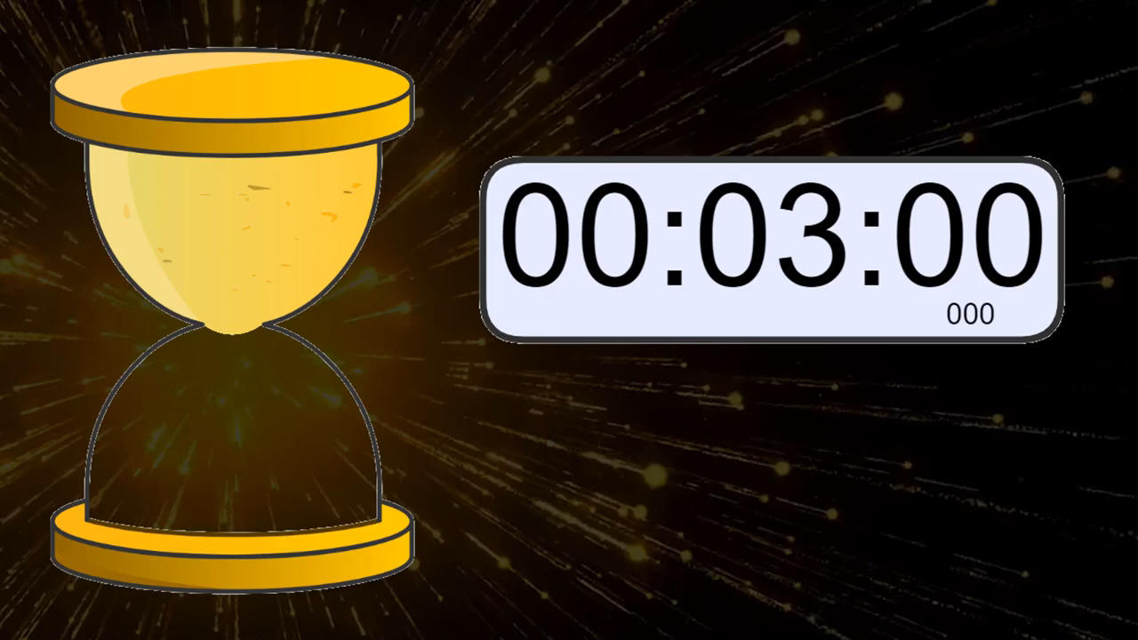

Chú ong | Số proton | Số neutron | Số electron | Chú ong | Số proton | Số neutron | Số electron
X1 | 8 | 9 | 8 | X6 | 7 | 7 | 7
X2 | 7 | 8 | 7 | X7 | 9 | 10 | 9
X3 | 8 | 8 | 8 | X8 | 8 | 10 | 8
X4 | 6 | 6 | 6 | X9 | 6 | 8 | 6
X5 | 6 | 7 | 6 | X10 | 5 | 6 | 5

Slide 4
Chú ong | Số proton | Số neutron | Số electron | Chú ong | Số proton | Số neutron | Số electron
X1 | 8 | 9 | 8 | X6 | 7 | 7 | 7
X2 | 7 | 8 | 7 | X7 | 9 | 10 | 9
X3 | 8 | 8 | 8 | X8 | 8 | 10 | 8
X4 | 6 | 6 | 6 | X9 | 6 | 8 | 6
X5 | 6 | 7 | 6 | X10 | 5 | 6 | 5
8
7
7
9
8
8
6
6
6
5

Slide 5
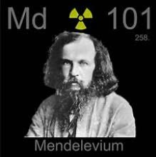
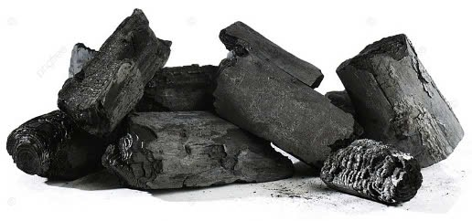
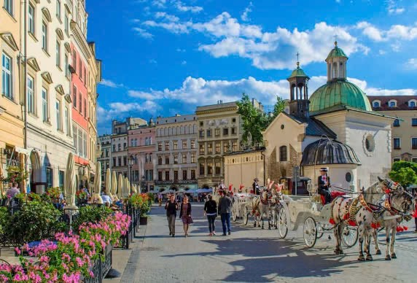
II. TÊN NGUYÊN TỐ HOÁ HỌC
Việc đặt tên nguyên tố hoá học dựa vào:
Tính chất và ứng dụng
Tên các nhà khoa học
Carbon – “carbo” nghĩa là than
Tên các địa danh
Mendelevium – Nhà hoá học người Nga D.I.Mendeleev
Polonium – Tên đất nước BaLan (Poland)

Slide 6

Đại diện các nhóm lên báo cáo phần chuẩn bị của nhóm mình:
Nhóm 1 báo cáo cách đọc tên từ nguyên tố 1-5
Nhóm 2 báo cáo cách đọc tên từ nguyên tố 6-10
Nhóm 3 báo cáo cách đọc tên từ nguyên tố 11-15
Nhóm 4 báo cáo cách đọc tên từ nguyên tố 16-20

Slide 7
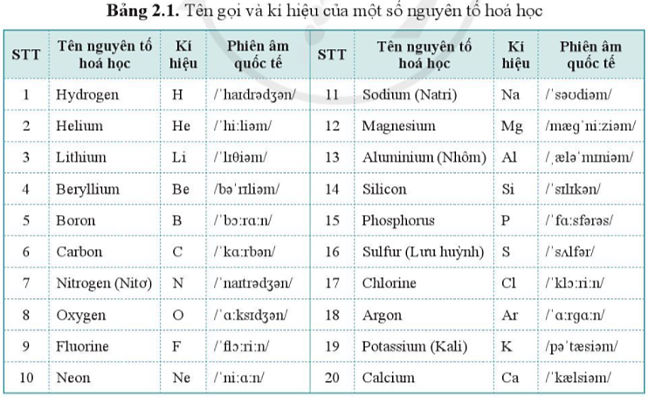

Slide 8
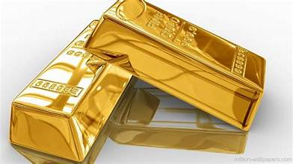
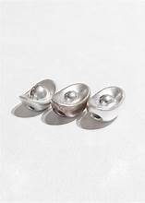
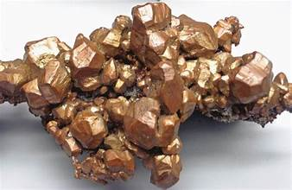
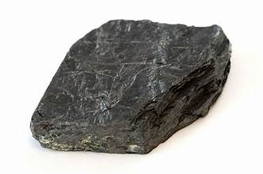
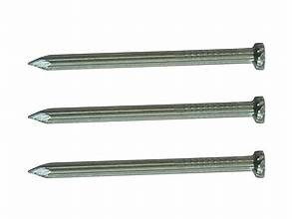
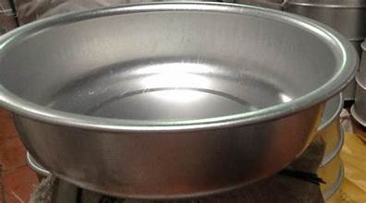
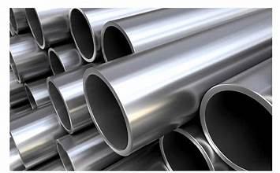
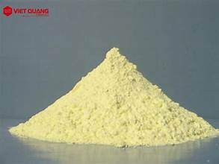
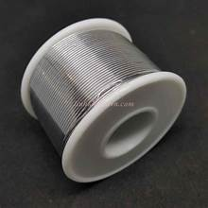
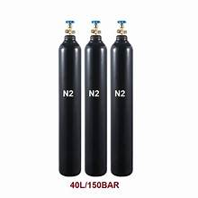
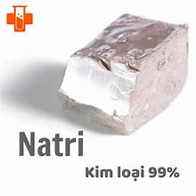
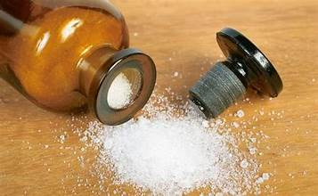
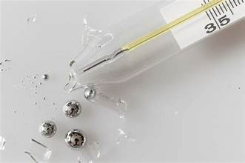
Em có biết: 13 nguyên tố hoá học đã quen dùng trong đời sống của người Việt Nam:
Tên gọi | Minh hoạ | Tên gọi | Minh hoạ
Vàng (Gold) |  | Bạc (Silver)
Đồng (Copper) |  | Chì (Lead)
Sắt (Iron) |  | Nhôm (Aluminium)
Kẽm (Zinc) |  | Lưu huỳnh (Sulfur)
Thiếc (Tin) |  | Nitơ (Nitrogen)
Natri (Sodium) |  | Kali (Potassium)
Thuỷ ngân (Mercury)

Slide 9


TRÒ CHƠI
HỘP QUÀ BÍ ẨN
THỂ LỆ
Bên trong hộp quà là những phiếu chứa tên các nguyên tố hoá học. Em hãy lần lượt di chuyển hộp quà cho bạn bên cạnh theo tiếng nhạc. Khi nhạc dừng, hộp quà đang ở vị trí bạn nào, bạn đó sẽ bốc phiếu trong hộp quà rồi đọc tên nguyên tố mình đã bốc được. Bạn cầm hộp quà đọc đúng tên nguyên tố sẽ nhận được 1 phần thưởng.

Slide 10
Ghép cột A với B để tạo thành tên nguyên tố hoá học
Cột A |  | Cột B | Đáp án
1.Hydr |  | A. on | 1- …………
2.Car |  | B. cium | 2- …………
3.Nit |  | C. ogen | 3-…………
4.Oxy |  | D. bon | 4- …………
5.Ne |  | E. Ium | 5- …………
6.Sod |  | F. fur | 6- …………
7.Sil |  | G. rogen | 7- …………
8.Sul |  | H. per | 8- …………
9.Cal |  | I. gen | 9- …………
10.Cop |  | K. icon | 10- …………

Slide 11
Ghép cột A với B để tạo thành tên nguyên tố hoá học
Cột A |  | Cột B | Đáp án
1.Hydr |  | A. on | 1. …………
2.Car |  | B. cium | 2. …………
3.Nit |  | C. ogen | 3. …………
4.Oxy |  | D. bon | 4. …………
5.Ne |  | E. ium | 5. …………
6.Sod |  | F. fur | 6. …………
7.Sil |  | G. rogen | 7. …………
8.Sul |  | H. per | 8. …………
9.Cal |  | I. gen | 9. …………
10.Cop |  | K. icon | 10. …………
1 - C. Hydrogen
2 - D. Carbon
3 - G. Nitrogen
4 - I. Oxygen
5 - A. Neon
6 - E. Sodium
7 - K. Silicon
8 - F. Sulfur
9 - B. Calcium
10 - H. Copper

Slide 12
DẶN DÒ:
- Luyện đọc tên các nguyên tố hoá học trong bảng 2.1/sgk trang 17
- Truy cập đường link: https://www.youtube.com/watch?v=yoUzq5orIxI
- Đọc trước và chuẩn bị nội dung tiết học sau :Bài 2 “Nguyên tố hoá học (tiết 3)”

Slide 13





Trân trọng cảm ơn!

